Slide 1
Физика – наука о природе. Связь физики с другими науками. Физика и техника
7 класс
Здоронкова Светлана Владимировна, учитель физики ГУО «Средняя школа № 34 г. Бобруйска»

Slide 2




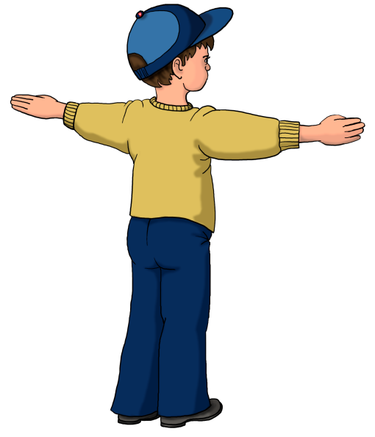
Правила безопасного поведения в кабинете физики
Соблюдать дисциплину.
Начинать работу только с разрешения учителя.
Использовать оборудование только с разрешения учителя.
Использовать оборудование строго по назначению.
Не использовать разбитую или треснувшую стеклянную посуду.
Не собирать руками осколки стекла.

Slide 3






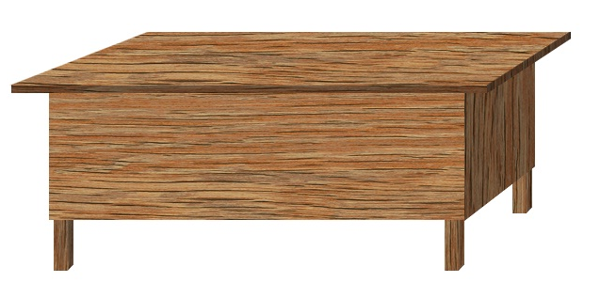



Правила безопасного поведения в кабинете физики
Перед работой тщательно изучить её описание, уяснить ход работы.
Быть внимательным, точно выполнять указания учителя.
Не покидать рабочее место без разрешения учителя.
Приборы, оборудование и материалы располагать в порядке, указанном учителем.
Не иметь ничего лишнего на рабочем месте.
Не выносить оборудование из кабинета.
О неполадках в работе оборудования сообщать учителю немедленно.
Лабораторная работа

Slide 4
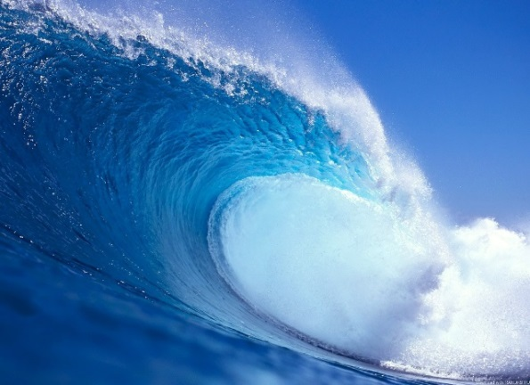
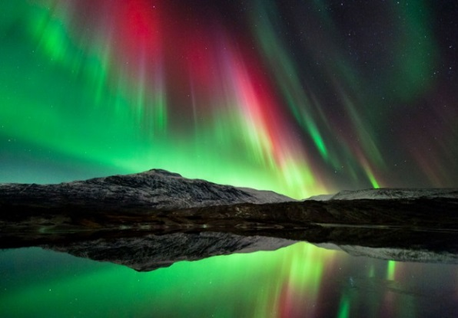
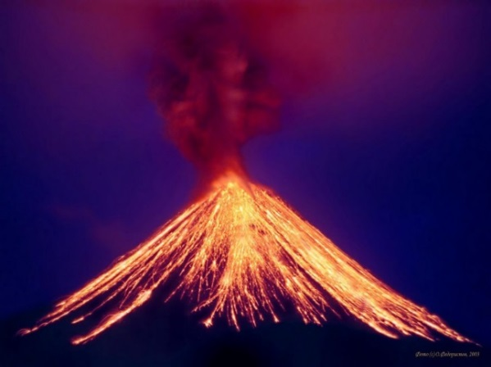
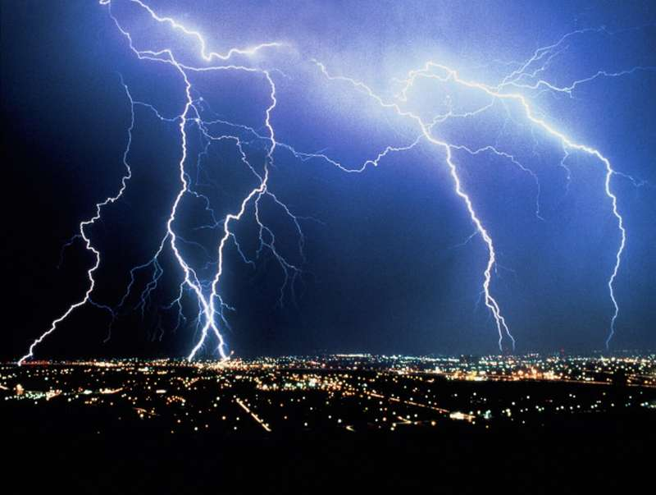
Что изучает физика?
Физика — это наука понимать природу.
Эдвард Роджерс

Slide 5
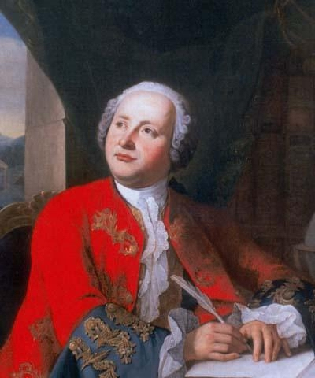

Слово «Физика» происходит от греческого слова «Фюзис» ($Φυσις$), что означает «Природа».
Михаил Ломоносов издал первый учебник физики на русском языке.
Внес большой вклад в развитие, физики, химии, металлургии и других наук.
Михаил Ломоносов
1711 — 1765

Slide 6

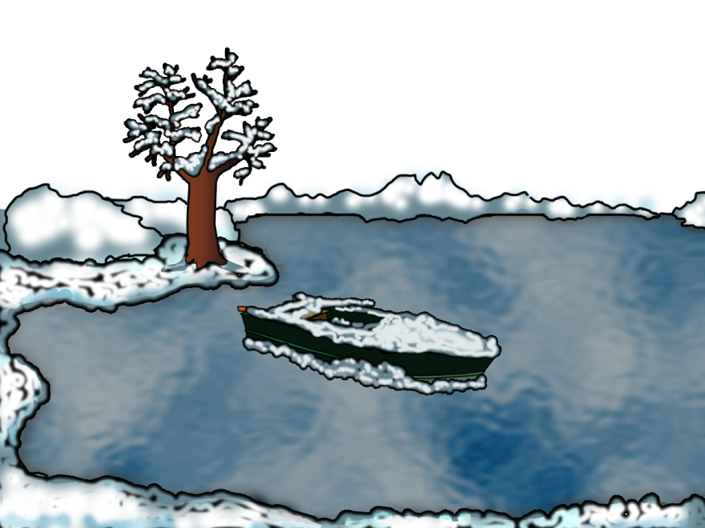
Лето
Зима

Slide 7


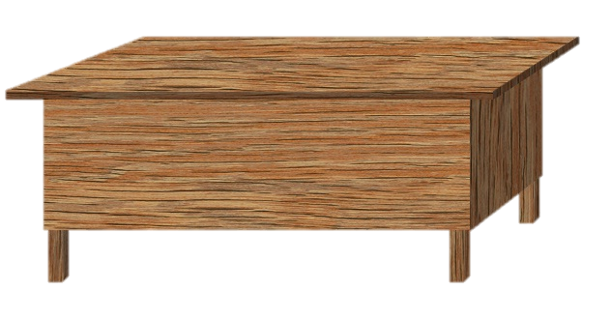



Slide 8
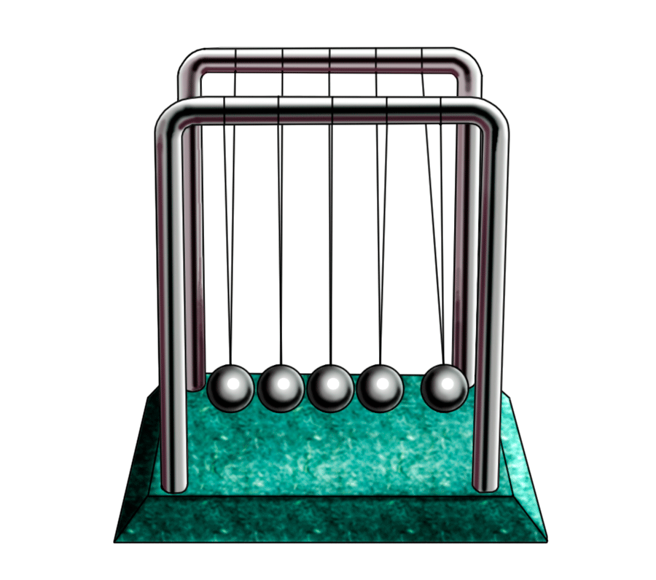
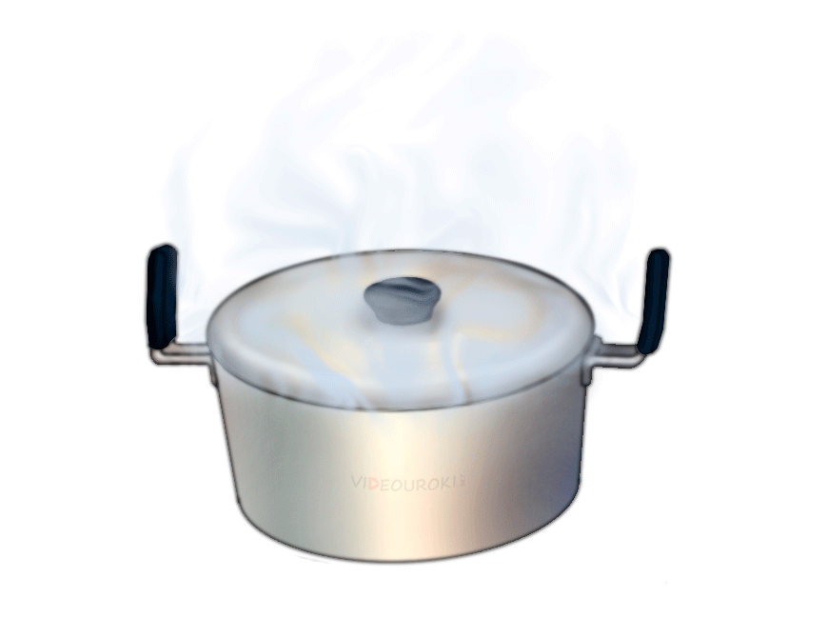
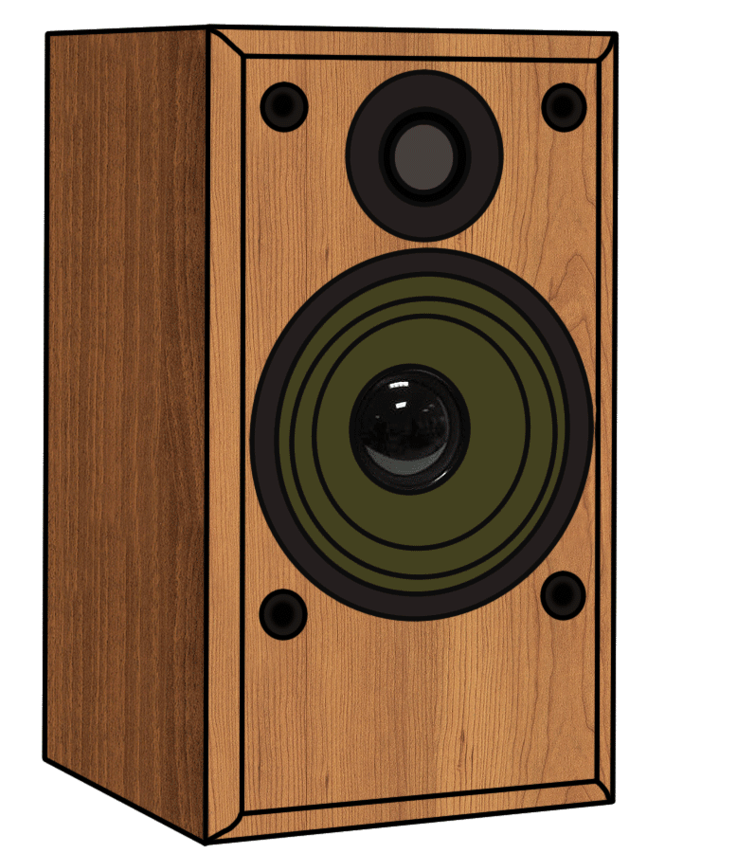
Основная задача физики
Задача физики: открывать и изучать законы, которые связывают между собой явления, происходящие в природе.

Slide 9
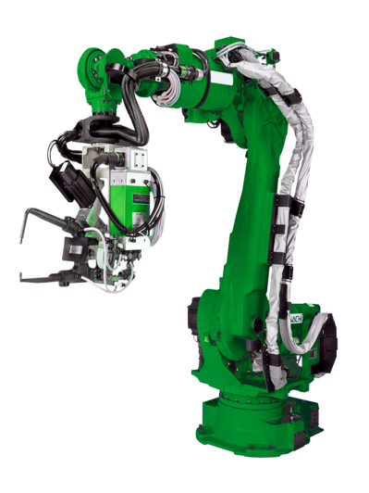

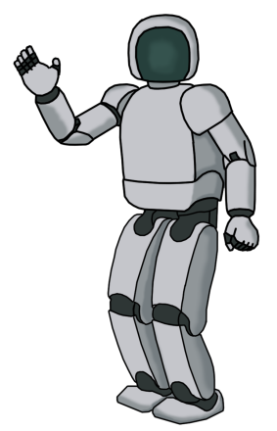

Физика и научно-техническая революция
Прогресс — это замена одних неприятностей на другие, ещё большие.
Герберт Уэллс

Slide 10
Научно-техническая революция
Автоматизация производства
Управление с помощью электроники
Научно-техническая революция — это коренное, качественное преобразование производительных сил, качественный скачок в структуре и динамике развития производительных сил на основе превращения науки в ведущий фактор развития общественного производства.
Получило развитие
Научно-техническая революция началась в 50х годах ХХ века и продолжается до сих пор.
Изготовление новых материалов
Освоение космического пространства

Slide 11
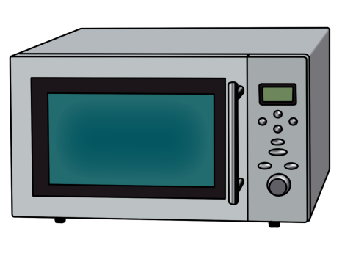









Slide 12
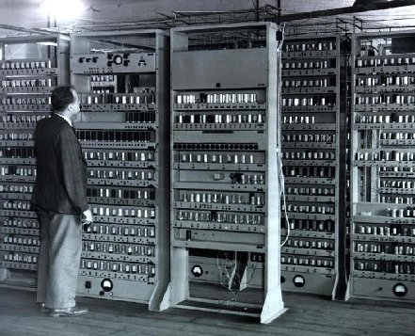
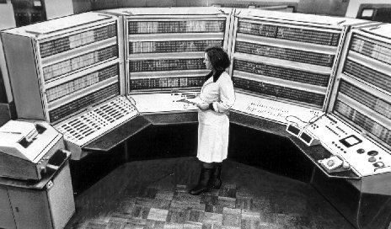
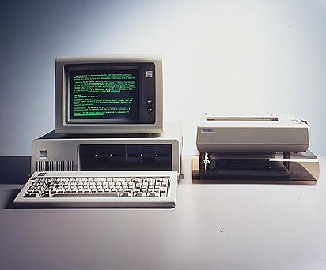
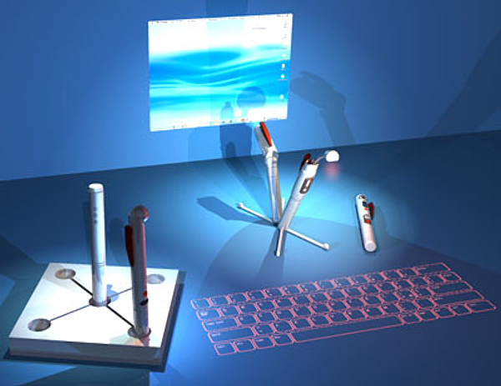

Slide 13
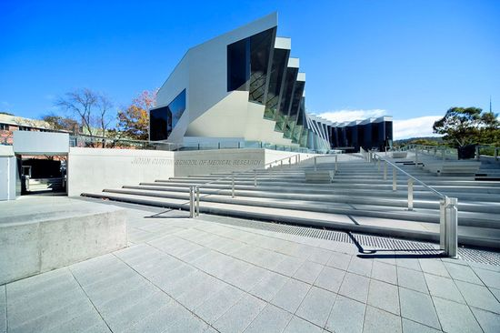
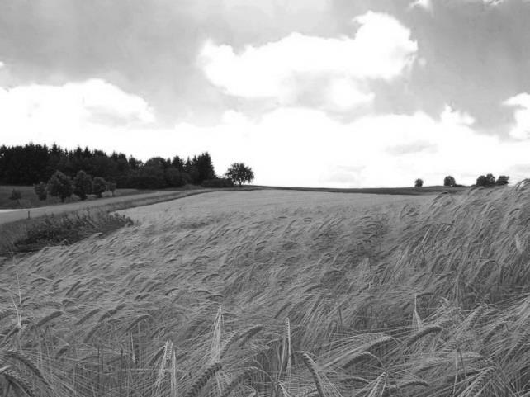
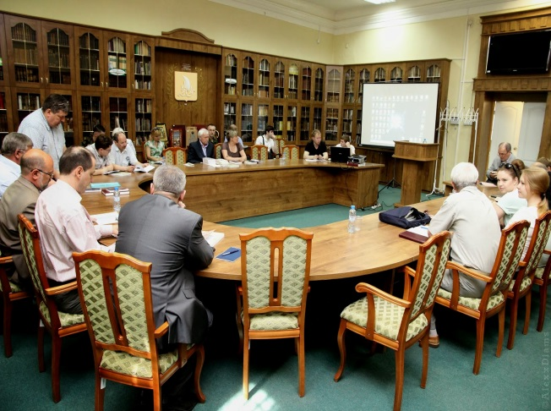
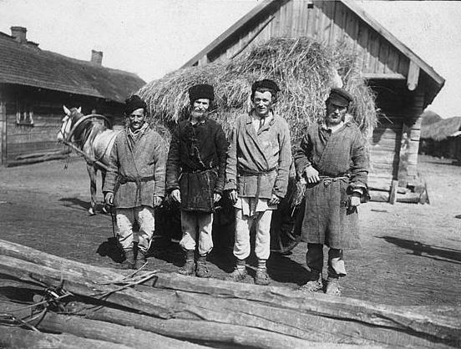

Slide 14
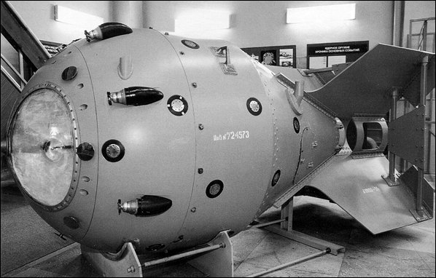
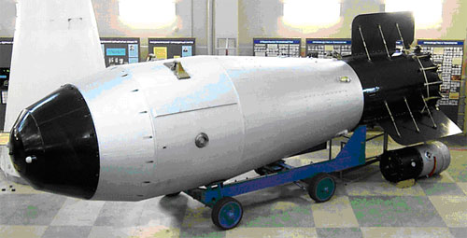
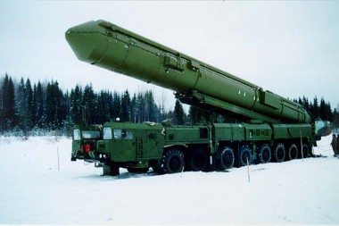
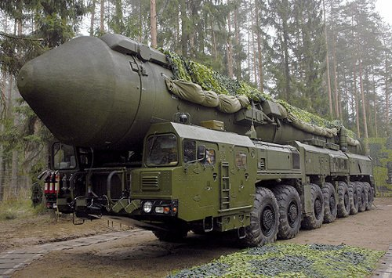
Атомная бомба
Водородная бомба
Ракета «Тополь-М»
Ракета серии «Булава»

Slide 15
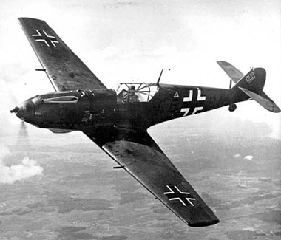
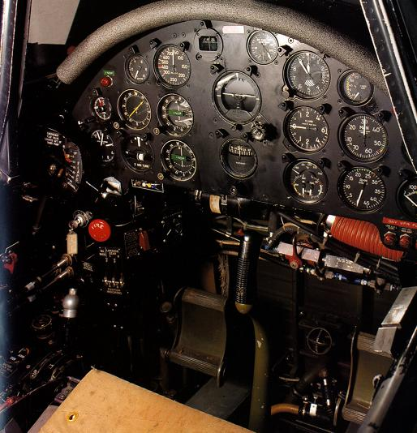
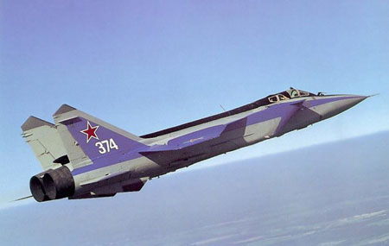
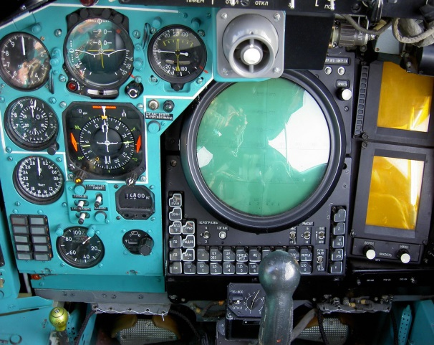

Slide 16
Повсеместное внедрение технологий
Ускорение научно-технических преобразований
Черты научно-технической революции
Высокая квалификация трудовых ресурсов
Военно-технический прогресс

Slide 17
Вклад физики в научно-техническую революцию
Физика атомного ядра
Физика полупроводников
Физика твердого тела
Ядерное оружие, ядерная энергетика
Транзисторы, диоды, микроэлектроника в общем и целом
Изготовление материалов с заданными свойствами

Slide 18
Три пути развития любой цивилизации
Техногенный путь развития
Биогенный путь развития
Магикальный путь развития
Развитие техники, автоматизации, кибернетики
Развитие биоэнергетических технологий
Развитие сверхспособностей (магия)

Slide 19
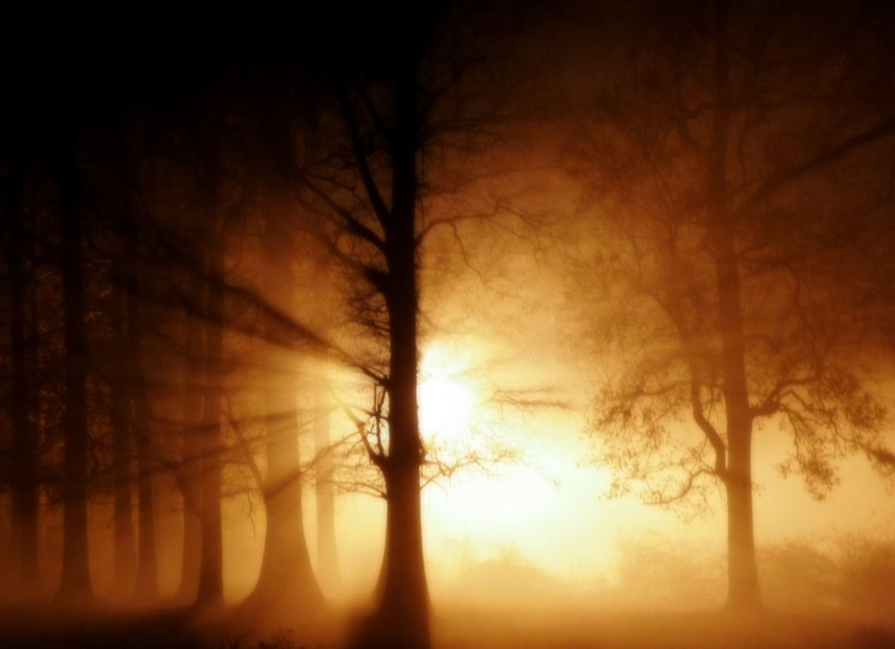
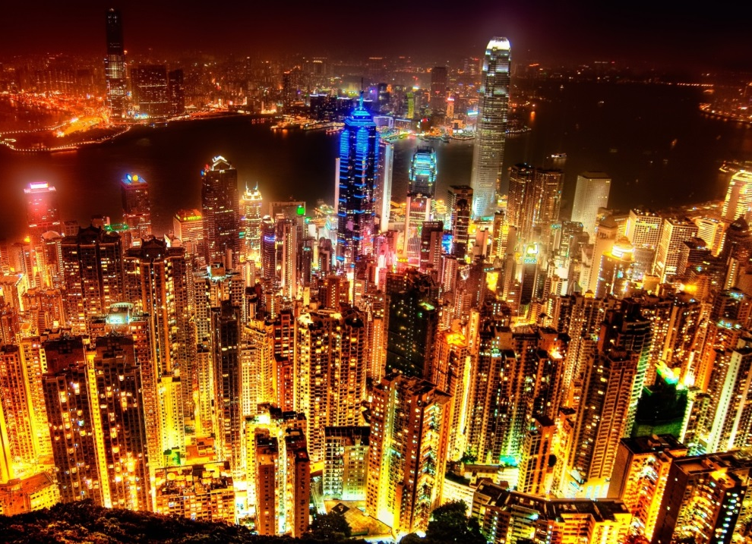

Slide 20
Домашнее задание
§1, контрольные вопросы (устно)
с. 7 «Домашнее задание» № 1 или № 2 на листе А4

